Slide 1
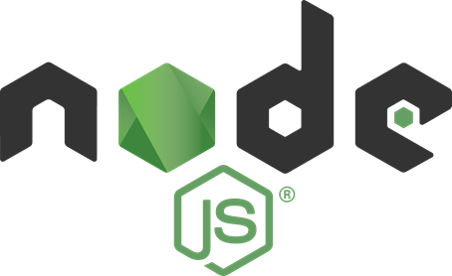
Desarrollo Fullstack

Slide 2
Les damos la bienvenida
Vamos a comenzar a grabar la clase

Slide 3
Clase 27
Clase 28
Clase 29
Node JS
Request y Response
GET
Rutas Parte I
Path Params
Query Params
Node JS
Express Router
Body Parser
Method Override
Middlewares
Node JS
Error 404
Controladores
ENV

Slide 4
NODE JS
Rutas II

Slide 5
Rutas
Como vimos hasta el momento, la comunicación entre clientes y servidores o entre programas que interactúan a través de la web, se hace mediante rutas.
A estas rutas se las conoce comúnmente como ENDPOINTS y necesitaremos uno por cada flujo que posea nuestro servidor.

Slide 6
Ahora si, nuestras rutas se van complejizando.

Slide 7
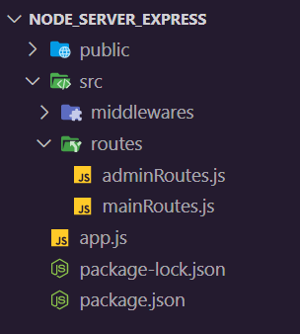
Express Router
Permite separar rutas en diversos archivos que van a devolver a cada parte de nuestro programa.
Primero, ordenemos nuestro código creando una carpeta src para guardar toda la lógica de nuestro programa.
Dentro creamos una carpeta nueva llamada routes.

Slide 8
Express Router
En el archivo mainRoutes.js llamamos al método Router() de express.
const express = require('express');
const router = express.Router();

Slide 9
Express Router
Luego, creamos o migramos desde el archivo app todas nuestras rutas:
const express = require('express');
const router = express.Router();
/* MAIN ROUTES */
router.get('/home', (req, res) => res.send("Página de Home"));
router.get('/contact', (req, res) => res.send("Página de Contacto"));
router.get('/about', (req, res) => res.send("Página Sobre Nosotros"));
En lugar de app.get(...) utilizamos router.get(...)

Slide 10
Express Router
Una vez definidas todas las rutas o endpoints debemos exportar el módulo router para ser utilizado desde app.js:
module.exports = router;

Slide 11
Express Router
Finalmente llamamos nuestro archivo de rutas desde app.js y a través del middleware app.use() indicamos que peticiones deben ser respondidas con esas rutas.
const express = require('express');
const app = express();
const mainRoutes = require('./src/routes/mainRoutes.js')
const PORT = 3000;
app.use(express.static('public'));
app.use('/', mainRoutes);
app.listen(PORT, () => console.log(`Servidor corriendo en http://localhost:${PORT}`));

Slide 12
Probemos nuestros endpoints.

Slide 13
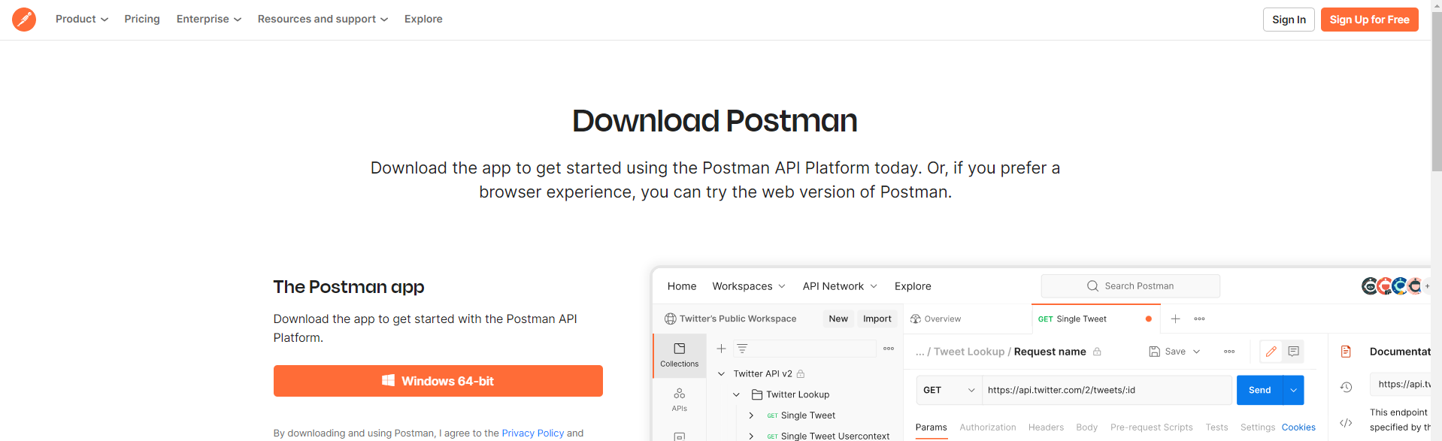
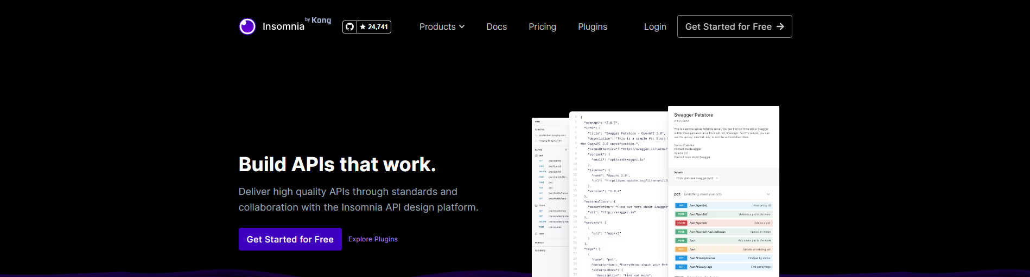
POSTMAN/INSOMNIA
Para lograr esto podemos usar programas que nos permiten “simular” estas peticiones a través de los distintos métodos HTTP.
Estas herramientas facilitan enviar consultas a nuestro servidor sin depender de un Frontend armado.
https://www.postman.com/
https://insomnia.rest/download

Slide 14
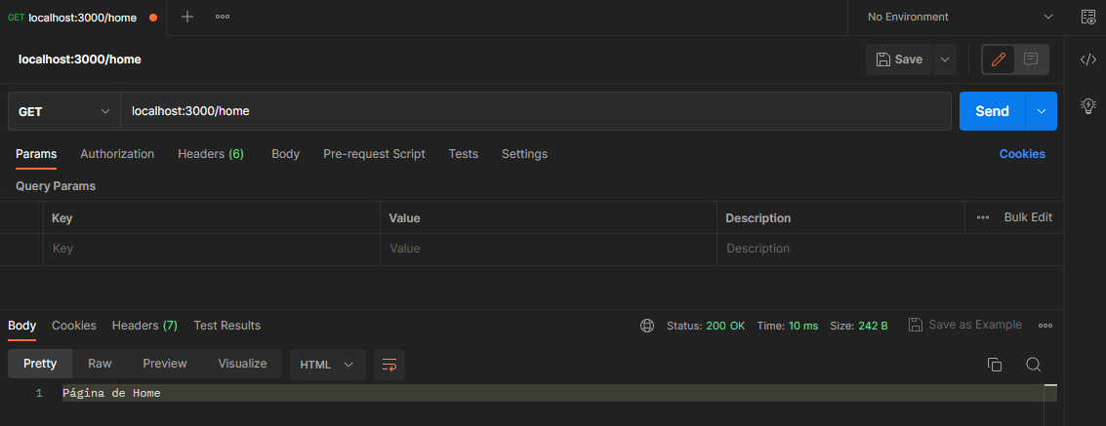
POSTMAN
Dentro de POSTMAN podemos crear una nueva petición con el botón de +, luego seleccionamos el método (en este caso GET) y la url a consultar.
Finalmente presionamos SEND y esperamos la respuesta del servidor.

Slide 15
De esta manera probamos nuestro backend sin un frontend.

Slide 16
Ahora con POST.

Slide 17
Parseando datos recibidos
Hasta el momento venimos trabajando con GET, pero para que nuestro servidor pueda recibir peticiones por POST necesitamos convertir los datos recibidos en el BODY a un formato que entienda el servidor.
app.js
/*
* Convertimos los datos entrantes en formato
* application/x-www-form-urlencoded y application/json
* a un formato entendible por el servidor
*/
app.use(express.urlencoded());
app.use(express.json());
Usando los middlewares nativos .urlencoded() y .json() podemos convertir la data de estos formatos a uno que el servidor pueda manejar.
*nota: en versiones previas a express 4.16.0 se utilizaba una librería llamada body-parser para este propósito.

Slide 18
Finalmente con PUT y DELETE

Slide 19
Sobre escribiendo métodos
Los navegadores web, por ejemplo desde un formulario únicamente soportan los métodos GET y POST, por lo que cuando deseamos utilizar un método diferente, es preciso sobreescribirlo.
Para esto utilizaremos una dependencia llamada method-override, otro middleware que captura la petición y si posee una mención a algún método no soportado, lo sobreescribe.
npm install method-override
const methodOverride = require('method-override');
// Override para habilitar los métodos PUT y DELETE
app.use(methodOverride('_method'));
*nota: en versiones previas a express 4.16.0 se utilizaba una librería llamada body-parser para este propósito.

Slide 20
Sobre escribiendo métodos
Ahora desde nuestros formularios HTML, solo debemos anteponer ?_method=PUT o ?_method=DELETE en la URL del atributo action para indicar el método real y utilizar POST en el atributo method del formulario.
<form
action="/admin/edit/20?_method=PUT"
method="POST"
enctype="multipart/form-data"
>
...
</form>

Slide 21
Para terminar, hay una palabra que se usó mucho pero no vimos…
¿Cuál era? 🤔

Slide 22
Ahh, si.
Middleware

Slide 23
Middleware
Casi de forma instintiva, ya utilizamos varios middlewares para configurar nuestro programa.
¿Qué es un middleware entonces?
Son simplemente funciones que se ejecutan antes o después de otras y los hay de distintos tipos:
Middlewares de nivel de aplicación: Son middlewares que se aplican a toda la aplicación y se configuran utilizando app.use()
Middlewares de nivel de ruta: Son middlewares que se aplican a una ruta específica.
Middlewares de manejo de errores: Son middlewares especiales que se utilizan para manejar errores en la aplicación.
A lo largo de las clases iremos viendo distintos middlewares y también aprenderemos a crear los propios.

Slide 24
No te olvides de dar el presente

Slide 25
Recordá:
Revisar la Cartelera de Novedades.
Hacer tus consultas en el Foro.
Todo en el Aula Virtual.

Slide 26
Gracias

